Slide 1

PyEmpaq
@facundobatista

Slide 2
Empaquetador de Python
Empaquetás tu proyecto
Te deja un sólo archivo (.pyz)
Lo distribuís, y para correrlo...
Sólo necesitás Python instalado
Ejecuta cualquier proyecto
En cualquier lado
Con cualquier dependencia virtualenv

Slide 3
¿Cómo funciona?
Dos fases
Empaquetado
  todo el proyecto -> un .pyz
Ejecución
  el .pyz -> felicidad (?)

Slide 4
Empaquetado
Se configura con un .yaml
PyEmpaq lee eso y arma un zip con
  el proyecto a empaquetar
  el unpacker, responsable de la ejecución
  un par más de detalles para que funque

Slide 5
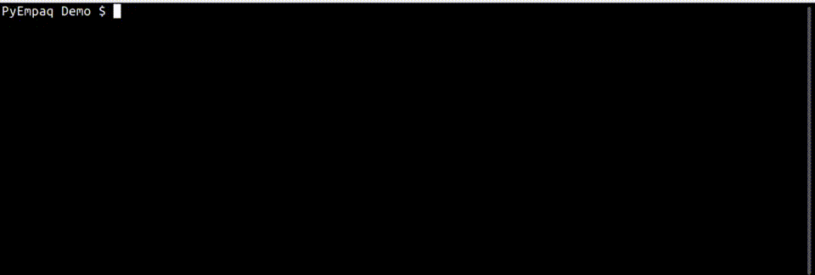

Slide 6
Ejecución
le pasamos el .pyz a Python
que ejecutará el unpacker de adentro
(quizás) crea un entorno virtual
(quizás) instala las dependencias necesarias
ejecuta el proyecto dentro de ese entorno

Slide 7
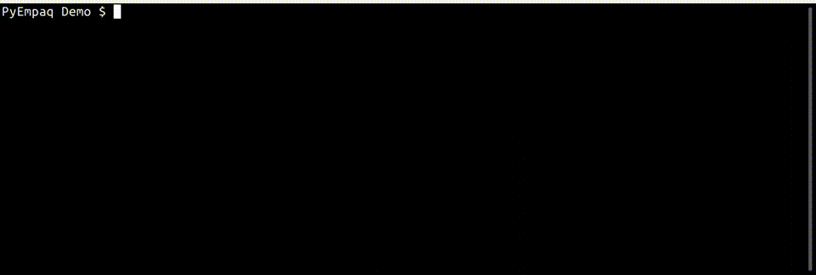

Slide 8
Características / limitaciones
Python >= 3.7
Linux, Windows y Mac
Dependencias pip-instalables
  que sean puro Python o provean wheels
Security friendly:
  nada oscuro
  el .pyz es sólo un zip, fácil de revisar
Seguro a nivel licencias en la distribución

Slide 9
Ejemplos en el sitio
pyempaq.rtfd.org
un script muy simple que corre en la terminal
un juego gráfico-interactivo hecho con Arcade
un programa de escritorio muy completo que usa PyQt5

Slide 10
¡Muchas gracias!
@facundobatista

